Slide 1
施工中的电气危害
语言和读写能力适当的安全培训
该材料是根据美国劳工部职业安全与健康管理局（SH-05044-SH8）的授权生产的。它不一定反映美国劳工部的观点或政策，提及商品名称，商业产品或组织也不一定意味着得到美国政府的认可。

Slide 2
免责声明
不提供或暗示任何法律建议，也不打算建立律师-客户关系。如果需要法律建议或其他专家协助，则应寻求合格专业人员的服务。
雇主及其员工有责任遵守其工作所在司法辖区内所有相关的OSHA规则和规定。
Notes:
培训师注意事项：
此页面是复制来自fy10_sh-20999-10-electrical-safety PowerPoint
2

Slide 3
目标
了解电力的基本概念
识别建筑工作场所的主要电气危险类型
识别并防止施工现场发生电气事故
Notes:
3

Slide 4
培训流程
注册
基本术语
培训前测试
案例分析
培训模块
电气危害
案例分析
电气事故
危害预防
培训后测试
反馈调查
Notes:
4

Slide 5
注册
请填写签到表
Notes:
5

Slide 6
培训前测试
请开始培训前测试(15分钟)
Notes:
6

Slide 7
培训前测试
请提交培训前测试
Notes:
7

Slide 8
培训模块概述
学习发音
电力基本条款
第一部分:基本术语和案例研究
职业安全与健康法案下的工人权利
电气危害统计数据
电力基本术语
案例研究讨论
第二部分:电气危害(BESAFE)
电烧伤(Electrical Burn)
触电身亡(Electrocution)
电击(Electrical Shock)
电弧闪光(Electrical Arc Flash)
电气火灾 (Electrical Fire)
电气爆炸(Electrical Explosion)
Notes:
8

Slide 9
培训模块概述
第三部分:施工中的电气事故
接触高压电线
缺少接地漏电保护
接地路线缺少或不连续
未按规定使用设备
不正确使用延长线或柔性电缆
接触带电设备或原件
Notes:
9

Slide 10
培训模块概述
第四部分:电气危害预防
保持架空高压电线的安全距离
使用接地故障断路器(GFCI)
检查便携式工具和延长线
遵循设计使用电动工具和设备
遵循上锁/ /挂牌程序
个人保护设备
隔离电气部件
Notes:
10

Slide 11
培训模块概述
第一部分: 基本术语和案例研究
职业安全与健康法案下的工人权利
电气危害统计数据
电力基本术语
案例研究讨论
第二部分: 电气危害（BESAFE）
第三部分: 施工中的电气事故
第四部分: 电气危害预防
Notes:
11

Slide 12
职业安全与健康法案下的工人权利
工人有权利去
无严重危害的工作条件
查看雇主的工伤和疾病记录
获取他们的医疗记录副本
获得有关危害和预防方法以及职业安全与健康管理局(OSHA)条例的信息和培训
Notes:
https://www.osha.gov/SLTC/electrical/

Slide 13
职业安全与健康法案下的工人权利
工人有权利去
提出投诉，要求OSHA检查工作场所
OSHA将保密所有身份信息
根据法律行使权利而不受报复
如果工人因使用其权利而遭到报复，工人必须尽快向OSHA提出投诉(不迟于30天)
Notes:
https://www.osha.gov/SLTC/electrical/

Slide 14
职业安全与健康法案下的工人权利
OSHA建筑行业电气安全标准，在联邦法规第29编(29 CFR 1926)中, 规定“雇主应指导员工认识和避免不安全的条件以及适用于其工作环境的规定，以控制或消除任何危害或其他疾病或伤害”。
Notes:
https://www.osha.gov/SLTC/electrical/construction.html

Slide 15
电气危害统计
据美国劳工部称, 触电身亡是2017年死亡的第三大原因
跌落 – 381人死亡,
被物体砸中– 80人死亡
触电身亡–死亡71人（每5天死亡一起 ）
被夹入／卷入 – 50人死亡
工人没有意识到潜在的危险
安全培训指导员工安全知识
安全知识可降低或消除伤害风险
安全知识就是生命！
Notes:
培训师注意事项：
无论何时使用电动工具，电路或电源线，都存在电气危险，尤其是电击危险。建筑工人面临更大的风险，因为许多工作需要使用电动工具。 长期以来，电力一直被认为是严重的工作场所危险，使员工遭受电击，触电，烧伤，火灾和爆炸。例如，根据美国劳工统计局的数据，2017年，71名工人因工作中的电刑而死亡，占当年建筑工人死亡人数的近8％。使这些统计数据更加悲惨的原因是，大多数这些死亡事件都可以轻易避免。
数据源: U.S. Department of Labor Statistics https://www.bls.gov/iif/oshwc/ cfoi/cftb0321.htm
每年大约发生350起与电气有关的死亡事故。
数据源: https://www.osha.gov/SLTC/etools/construction/electrical_incidents/mainpage.html

Slide 16
基本术语
电子:带负电荷的粒子
电流:电子运动
（1安培电量=每秒6×10¹⁹个电子移动）
Notes:
培训师注意事项：
电是能量可以由人或自然产生。它就像一股水流，但必须有一条完整的路径或电路才能流动。

Slide 17
基本术语
电压: 推动电子运动的力量
电阻: 阻碍电子运动的障碍
高电压或低电阻可产生高电流
Notes:
培训师注意事项：
回到水流的例子，当管道更薄时，阻力更大，因此水流量减少。

Slide 18
基本术语
导体: 对电子运动的抵抗力小
绝缘体: 对电子运动的抵抗力高
几乎没有阻碍
非常强烈的阻碍
Notes:
培训师注意事项：
电流比其他材料更好地流过某些材料。基于允许选择性流过的能力，对电流流动具有非常小的阻力的材料被称为“导体”。典型的导体是金属，例如铜，水，土壤和人体。

Slide 19


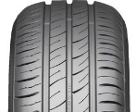

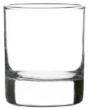

基本术语
请将这些材料分组到正确的类别
金属
导体
干木头
湿木头
橡胶
绝缘体
玻璃
陶瓷

Slide 20
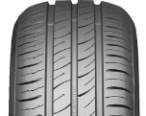
基本术语
请将这些材料分组到正确的类别
金属
湿木头
导体
玻璃
干木头
绝缘体
陶瓷
橡胶

Slide 21
基本术语
带导体或绝缘体的电缆结构
Notes:
培训师注意事项：
这就是为什么如果你有一个有缺陷的工具，磨损的电线，坏的插座或其他电气危险，你可能会通过铜导体接触电流。 当您接触电流时，结果可能是致命的。您可能会受到电击，被电或热接触烫伤，或者触电死亡。

Slide 22
基本术语
电路: 完整的电流路径
开路电流可以阻止电流传导

Slide 23
基本术语
电流总是流过阻力最小的路径
闭合开关后, 由于电阻较低，所有电流都流过开关
Notes:
培训师注意事项：
解释为什么金属梯子接触电源线会产生高电流。在电力线附近工作时，使用木头或玻璃纤维制成的梯子。 操作电动开关就像打开水龙头一样。 在水龙头（或开关）后面有一个水源（或电力），以某种方式输送和压力使其流动。水龙头的水源是水库或泵站。泵为水提供足够的压力以通过管道。对于电力，源头是发电站。发电机提供压力（电压）使电流通过电导体（导线）传导。

Slide 24
电气危险符号
这些符号告诉您在此培训期间图片中的情况是安全还是不安全。
安全
不安全
√
×
Notes:
培训师注意事项：
该计划将帮助您首先熟悉电力的基本概念，然后能够识别施工中的常见电气危险，并最终了解如何减少工作现场的危险。在整个计划中，您将看到一些安全和不安全的操作和情况。绿色“是”对勾将用于表示安全情况，而红色“否”圆圈符号用于表示不安全情况。

Slide 25
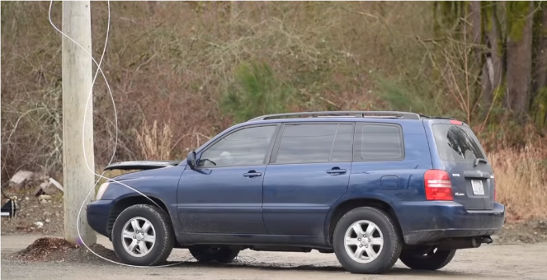
案例研究讨论
掉落的高压电线
有一个司机在这辆车内
照片来源: https://www.youtube.com/watch?time_continue=317&v=fLVzvMTgGDY
一辆汽车撞上了电线杆，因此掉落的电源线接触到汽车。一位司机在这辆车内。
视频 - 这可能震撼你: 掉落的高压电线

Slide 26
案例研究讨论
问题1: 人们可以用手触摸电源线吗？
答: 不能
始终假设电源线是带电的
Notes:
培训师注意事项：
架空电力线的电压范围为120至750,000伏。了解电压的最可靠方法是询问拥有电力线的公用事业公司。 此图是从OSHA网站复制的。
(https://www.osha.gov/SLTC/etools/electric_power/illustrated_glossary/transmission_lines.html)

Slide 27
案例研究讨论
问题2: 如果人们通过皮肤接触电源线，会有多少电流流过人体？
视频 - 电击
答: 假设高压电线电压为7千伏
人体状况 | 电阻值 | 电流 (假设7千伏电压下)
潮湿皮肤 | 1千欧姆 | 7 (单位: 安培)
干燥皮肤 | 100~600千欧姆 | 11~70 (单位: 安培)
Notes:
培训师注意事项：
通过使用本幻灯片中的图表强调欧姆定律，因为潮湿的皮肤表现出较小的阻力，当电压确定时，流过人体的可能电流将急剧增加。

Slide 28
案例研究讨论
电流流过人体的后果
流经人体的电流 | 人体的反应
5 毫安 | 轻微冲击, 不痛苦但令人不安, 一般人可以放手
6-25 毫安 (女人) | 剧痛，肌肉控制无力
9-30 毫安 (男人) | 身体动不了
50-150 毫安 | 极度疼痛，呼吸停止，严重的肌肉收缩。死亡是可能的。
1-4.3 安培 | 心跳停止, 肌肉收缩, 神经损伤, 可能死亡
10 安培 | 心脏骤停, 严重灼伤, 大概率死亡
湿手或者干手
Notes:
反应信息来自OHSA网站（https://www.osha.gov/Publications/3075.html）

Slide 29
问题3:人们可以通过棍棒，杆子或扫帚接触电源线吗？
案例研究讨论
答: 不可以
使用传统的非导电材料接触电源线是不安全的。
×
Notes:
培训师注意事项：
木材不导电。这实际上并不是一个迷思 - 事实上，木材是非导电的。然而，水确实导电，潮湿或潮湿的木材仍然存在风险。 总结：在建筑工地中，我们不能因为它在地面上或者没有发出火花就假设掉落电源线是安全的。我们还应该避免用手或普通物体（如木板，长杆，木棒）接触电源线。

Slide 30
问题4: 汽车司机可以触摸车架或者金属部件吗？
案例研究讨论
答: 不可以
汽车的金属框架可能带电
×
Notes:
培训师注意事项：
尽管橡胶是一种良好的绝缘体，但汽车轮胎是导体，因为它是由多种导电材料制成的。如果没有火灾，司机不会立即处于危险之中。对司机来说最安全的事就是留在车里。
https://www.wikihow.com/React-if-a-Power-Line-Falls-on-Your-Car
30

Slide 31
问题5: 距离掉落电力线的安全距离是多少？
案例研究讨论
答: 至少35英尺
(在电压不超过750千伏时）
Notes:
培训师注意事项：
见CFR1926.1408表A.
安全距离意味着： 1.人们可以触摸任何金属 2.人们可以按正常步长行走 人们可以拨打用户手机
https://www.esfi.org/resource/downed-power-lines-261

Slide 32
案例研究讨论
问题6: 如果汽车起火,司机可以离开吗?
答: 可以，但要非常小心
电力通过地面向外扩散
步间电压会产生很大的电压差异而导致触电
Notes:
培训师注意事项：
有些句子是从OSHA网站复制的（https://www.osha.gov/OshDoc/data_General_Facts/downed_electrical_wires.pdf)
该汽车附近的地面可能通过掉落的电线通电, 电流从接触点以圆形形式向外扩散。

Slide 33

案例研究讨论
×
步间电压可高达744伏,假设电线落地点电压是5.7千伏
Notes:
培训师注意事项：
计算过程的参考链接为 https://wiki.openelectrical.org/index.php?title=Earthing_Calculation

Slide 34
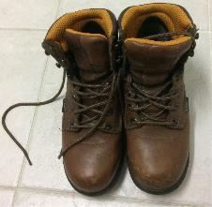
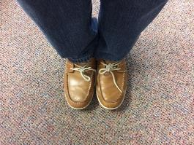
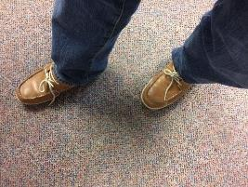
案例研究讨论
问题7:如何在避免电击的情况下离开汽车？
答:小步挪动避免步间电位
√
×
√
小步挪动
不要迈大步
防触电鞋
更多细节
双手放在身体两侧，完全跳跃。
不要同时接触汽车和地面。
双脚并拢，在不抬脚的情况下小步挪动。
Notes:
培训师注意事项： https://www.osha.gov/OshDoc/data_General_Facts/downed_electrical_wires.pdf
总结：在建筑工地，由于火灾或其他安全原因退出设备，尝试完全跳跃，确保您不要同时触摸设备和地面。将双脚放在一起并以小步拖曳，以最大限度地减少电流路径并避免电击。小心保持平衡。

Slide 35
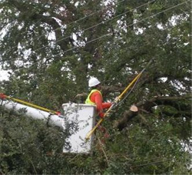
案例研究讨论
问题8: 远离电力线的安全距离是多少？
答:
取决于电力线电压(见下页)
10英尺规则（在电压不超过50千伏时）
始终使用最大可能距离以避免意外接触
多少距离远？
Notes:
培训师注意事项：
讨论10英尺最小间隙(在电压不超过50kv时）适用于所有类型的设备和设备的任何部分。
照片复制自（https://www.osha.gov/SLTC/etools/electric_power/overheadlinework_lineclearance.html）

Slide 36
案例研究讨论
电压(标称, 千伏, 交流电) | 最小间隙距离(英尺)
<=50 | 10
50-200 | 15
200-350 | 20
350-500 | 25
500-750 | 35
750-1000 | 45
>1000 | 由公用事业所有者/运营商或注册专业工程师决定
Notes:
培训师注意事项：
CFR1926.1408表A.

Slide 37
案例研究讨论
时间 | 地点 | 情况 | 伤害
2018年 12月 | 密歇根州 | 臂杆卡车接触架空电力线 | 电击（死亡）
2018年 5月 | 北卡罗来纳州 | 臂杆卡车接触架空电力线 | 电击（死亡）

Slide 38
案例研究讨论
时间 | 地点 | 情况 | 伤害
2018年 7月 | 俄亥俄州 | 起重机接触架空电力线 | 电击(死亡)
2018年 6月 | 肯塔基州 | 一辆垃圾车撞上了电力线, 司机从卡车上下来并被电击。 他试图帮助卡车司机。 | 电击(死亡) 电击
Notes:
培训师注意事项：
最后一个事故与我们讨论的案例研究非常相似。
https://www.ishn.com/articles/109913-utility-worker-dies-after-making-contact-with-overhead-electrical-line
https://www.wdtn.com/news/local-news/construction-worker-dies-after-being-electrocuted/1298978711
https://www.e-hazard.com/blog/worker-electrocution-due-to-contact-with-high-voltage-power-lines/

Slide 39
其他事故报告
来源: https://www.osha.gov/pls/imis/accidentsearch.search
事件描述
员工将铝梯接触架空电力线
员工在接触带电电力线后触电死亡
员工被发现没有反应，可能已经触电死亡
员工在修剪时接触电力线
员工在接触带电电力线时被电击
员工接触发电机内的带电部件
Notes:
https://www.osha.gov/oshstats/commonstats.html

Slide 40
培训模块概述
第一部分: 基本术语和案例研究
第二部分:电气危害(BESAFE)
电烧伤(Electrical Burn)
触电身亡(Electrocution)
电击(Electrical Shock)
电弧闪光(Electrical Arc Flash)
电气火灾 (Electrical Fire)
电气爆炸(Electrical Explosion)
第三部分: 施工中的电气事故
第四部分: 电气危害预防
Notes:
https://www.osha.gov/oshstats/commonstats.html

Slide 41
警告：接下来几张幻灯片中的图片涉及与电气事故相关的伤亡事故，可能会让一些人感到不安。
Notes:
培训师注意事项：
请提醒学员，下几张幻灯片中的受伤图片可能会引起不适。

Slide 42
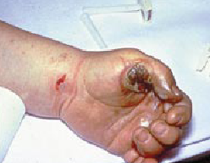
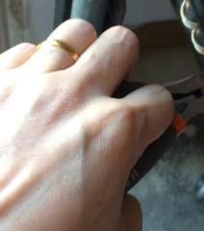
电烧伤
最常见的触电相关损伤
电能转化为热能
需要立即就医
资料来源: OSHA的电气事故eTool
×
不要佩戴首饰（戒指, 项链,手链）

Slide 43
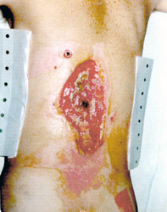
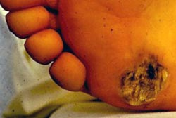
电烧伤
电流流入点的伤口
电流流出点的伤口
电流流入烧伤
电流流出烧伤
资料来源: OSHA的电气事故eTool
事故报告: 两名工人解决停电问题。工人＃1拿着手电筒, 而工人＃2测试了7200伏变压器。1号工人靠近或接触带电的电气部件, 被烧到手臂, 手和胸部。
Notes:
培训师注意事项：
入口伤口：皮肤的高抵抗力将电能转化为热量，从而在入口点周围产生灼伤（伤口中心的黑点）。这个男人很幸运，目前勉强错过了他的脊髓。 退出伤口：电流从入口点流过身体，直到最终离开身体最接近地面的地方。这只脚遭受了大量的内伤，这些内伤并不容易看见，几天后不得不截肢。
资料来源：OSHA的电气事故eTool

Slide 44
电烧伤
电击造成严重伤害
2017年，71名工人死于触电身亡
2017年建筑总死亡人数的7.3％
视频 - 当人被电击时, 人的身体究竟会发生什么？
来源 : OSHA’s 4个重点
Notes:
培训师注意事项：
高于10毫安的电流可使肌肉瘫痪或“冻结”。当这种“冻结”发生时，一个人不再能够释放工具，电线或其他物体。事实上，带电物体会被更加紧握，导致更长时间暴露于触电电流。因此，手持工具造成的触电可能非常危险。如果你不能放开这个工具，电流会持续穿过你的身体很长一段时间，这会导致呼吸麻痹（控制呼吸的肌肉不能移动）。你停止呼吸一段时间。当电压低至49伏时，已经有人停止了呼吸。通常，需要大约30mA的电流才能引起呼吸麻痹。
照片复制自（https：// www。 osha.gov/dte/outreach/construction/focus_four/）数据参考（https://www.osha.gov/oshstats/commonstats.html）

Slide 45
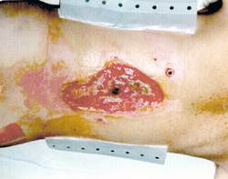
电击
低电压并不意味着低危害
电击伤害取决于
电流路径
电流强度
身体接触时间
资料来源: OSHA的电气事故eTool
人体电击最危险的途径是什么？
头部？心脏？还是手脚?
答: 心脏.流过心脏的50毫安电流触发心脏骤停
Notes:
培训师注意事项：
电击的真正危险不是电压，而是电流量。 随着电流的增加，对身体的损害也增加。 如果人们使用潮湿的皮肤（1000欧姆）触摸5V电池，则流经人体的电流为5mA（感觉很痛苦）。 50V可能会导致死亡。 例如，仅2秒钟的1/10安培电流就足以导致死亡。

Slide 46
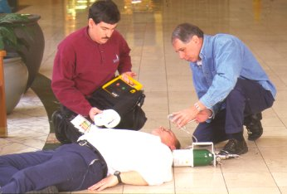
触电身亡
如果电流>75毫安，如果没有使用除颤器，几分钟内人就会死亡
75毫安电流不大 - 小型电钻使用的电流是致命电流的30倍
×
最坏的情况：电流流经心脏
除颤器正在使用中
Notes:
培训师注意事项：
高于10 mA的电流可使肌肉瘫痪或“冻结”。当这种“冻结”发生时，一个人不再能够释放工具，电线或其他物体。事实上，带电物体会被更加紧握，导致更长时间暴露于触电电流。因此，手持工具造成的触电可能非常危险。如果你不能放开这个工具，电流会持续穿过你的身体很长一段时间，这会导致呼吸麻痹（控制呼吸的肌肉不能移动）。你停止呼吸一段时间。当电压低至49伏时，已经有人停止了呼吸。通常，需要大约30mA的电流才能引起呼吸麻痹。

Slide 47
电击
电力在闭路中传播
当身体成为电路的一部分时, 会产生触电
×
×
×
Notes:
培训师注意事项：
电力通常通过导体在闭合回路中传播。当身体成为电路的一部分时，会产生触电;电流在一点进入身体，在另一点离开。 如果电线的绝缘破损，电动工具和机器的金属部件可以通电。工具/机器的金属外壳与地面之间的低电阻线 - 设备接地导体 - 为不需要的电流直接传递到地面提供了一条路径。这大大减少了通过与工具或机器接触的人体的电流量。正确安装后，接地导体可提供电击保护。

Slide 48
电击
电流离开预定路径并通过电离空气传播到一个导体或地面
可能因粗心接触电气设备或开关而发生
×
Notes:
培训师注意事项：
电击的真正危险不是电压，而是电流量。随着电流量的增加，对身体的损害也随之增加。 如果人们用湿润的皮肤（1000欧姆）触摸5V电池，流经身体的电流为5mA（感觉疼痛）。 50V可能会死亡。

Slide 49
电弧闪光
什么原因导致电弧闪光？
意外接触
维护不善导致设备故障
安装错误
材料失效或腐蚀
释放热量, 强光, 气体, 蒸汽
Notes:
培训师注意事项：
https://www.bradyid.com/applications/arc-flash-labeling-requirements

Slide 50
电弧闪光
事故报告
员工更换了480伏, 2000安培, 三相系统中的断路器, 该系统没有断电。员工没有佩戴个人防护设备来防止电弧闪光。一名员工用扳手将系统短路, 同时将导体连接到三相的一条腿, 导致短路和随后的电弧闪光, 该员工去世了。
×
Notes:
培训师注意事项：
https://www.osha.gov/pls/imis/accidentsearch.accident_detail?id=101176.015

Slide 51
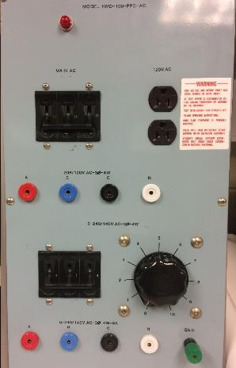
电弧闪光
OSHA要求在通电设备中备有警告标签
OSHA 条例 : 1926.403, 1926.416
配电盘
面板
工业控制面板
断开开关
Notes:
培训师注意事项：
https://www.bradyid.com/applications/arc-flash-labeling-requirements
电弧闪光是当存在高压间隙并且导体之间存在击穿时通过空气突然释放的电能。电弧闪光发出热辐射（热量）和明亮，强烈的光线，可能导致灼伤。温度记录高达35,000°F。通过快速加热空气并产生爆炸，高压电弧也会产生相当大的压力波。 大多数配电火灾都是由于“固定布线”问题造成的，例如电源插座故障和旧线路。电源线（例如扩展和电器线），插头，插座和开关的问题也会导致电气火灾。 当电力点燃空气中的爆炸性混合物时，可能发生爆炸。

Slide 52
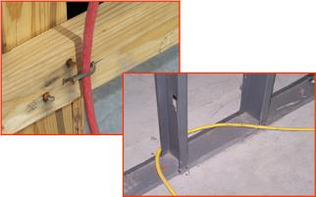
电气火灾
可能的原因: 电线的绝缘护套坏了
×
×
绳索穿过锋利的物体，门或窗户
损坏电线绝缘护套
火花过热导致火灾

Slide 53
电气火灾
不要将水放在电气火灾上-电力传播给工人(电击)
视频 – 电气火灾
哪种灭火器用于电气火灾？
×
×
√
√
Notes:
培训师注意事项：
水有可能因导电导致火灾在整个房间蔓延并可能点燃易燃材料。

Slide 54
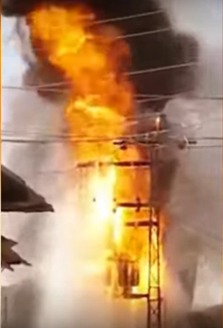
电气爆炸
当电力点燃爆炸性材料混合物时突然释放能量
热辐射，压力波
熔化或破碎的金属在各个方向飞行
视频 - 电气爆炸
图片来源: https://www.youtube.com/watch?v=cH9Zfq6zjgY

Slide 55
培训模块概述
第一部分: 基本术语和案例研究
第二部分: 电气危害（BESAFE）
第三部分: 施工中的电气事故
接触高压电线
缺少接地漏电保护
接地路线缺少或不连续
未按规定使用设备
不正确使用延长线或柔性电缆
接触带电设备或原件
第四部分: 电气危害预防
Notes:
https://www.osha.gov/oshstats/commonstats.html

Slide 56
事故1: 接触高压电线
问题9: 以下有哪些潜在的电气危险？
回答：
切勿在电源线附近喷水
可能会形成电路并使人触电
×

Slide 57
事故1：接触高压电线
问题10：以下有哪些潜在的电气危险？
×
答: 可能与高压电线接触, 有跌倒危险。
Notes:
培训师注意事项：
https://www.osha.gov/pls/imis/accidentsearch.accident_detail?id=99082.015

Slide 58
事故1：接触高压电线
问题11: 高压电线是否绝缘良好，可以防止触电?
×
答: 否。电源线未绝缘。
一只鸟安全地停在电源线上, 因为它总是栖息在单根电线上, 并且两只脚的电位相同, 因此不会形成电流。
Notes:
培训师注意事项：
尽管架空电源线看起来似乎是绝缘的，但通常这些覆盖物仅用于保护金属线不受天气影响，而不能保护您免受电击。
https://www.machinedesign.com/blog/6-dangerous-myths-about-electrical-safety 误解：所有电源线似乎绝缘良好。
关于“鸟类如何停在高压电源线上而不会触电而死？”的更多解释。 请参阅https://engineering.mit.edu/engage/ask-an-engineer/how-do-birds-sit-on-high-voltage-power-lines-without-getting-electrocuted/Although overhead power lines may appear to be insulated, often these coverings are intended only to protect metal wires from weather conditions and may not protect you from electric shock.

Slide 59
带电与不带电工作
带电工作方法
绝缘手套
绝缘带电工具
带电线/裸手技术
绝缘防护设备（IPE）
Notes:
培训师注意事项：
所有线路工作程序都强调要防止工人身体之间潜在的危险电压差异。这种预防通常包括通过使用工程控制，行政控制（包括断电）和电气保护设备（例如，PPE，IPE）来避免工人与通电部件之间的接触。带电线/裸手操作（LLBHW）是不同的-合格的269名员工[请参阅1910.269(x)] ]与通电的导体直接接触，并且必须与塔架和所有其他接地表面以及其他线路和电路保持最小接近距离。 （请参阅1910.269（q）（3）。）这项工作通常是通过电绝缘的高空作业平台（例如，斗车）进行的，该平台的地面与大地绝缘。 （请参阅1910.269（q）（3）（iii）。）平台上的工作人员将平台电连接或连接到电源线，并实际充电到与电源线相同的电压。 （请参阅1910.269（q）（3）（vi）。）这是“电线上的鸟”的概念，就像鸟可以安全地降落在架空电力线上。此外，用于带电线/裸手操作(LLBHW)的PPE由导电材料而非绝缘材料组成。从事LLBHW作业的工人穿着带帽的导电连体工作服和手套，并与导体粘合。当不使用空中升降机时，执行带电线/裸手操作(LLBHW)的工人通常使用绝缘的梯子或平台接触带电导体，从而使工人与塔架绝缘。
参考：https://www.osha.gov/SLTC/etools/electric_power/energized_liveline_barehand.html
https://www.osha.gov/SLTC/etools/electric_power/energized_deenergized.html

Slide 60
带电与不带电工作
直升机将线路工人转移到电线
Notes:
培训师注意事项：
“直升机线路工人为何没有触电身亡？”
有几种方法可以保护线路工人免受电击危险：
正确的个人防护装备
直升机：工人和直升机均未接地，以防止形成回路。 当直升机接近线路时，架线工伸出一根金属棒，该棒与直升机导电连接，以使直升机的电势与线路的电势相等。
参考：
https://engineering.mit.edu/engage/ask-an-engineer/how-do-birds-sit-on-high-voltage-power-lines-without-getting-electrocuted/
https://books.google.com/books?id=YtmIBwAAQBAJ&pg=PA210&lpg=PA210&dq=lineman+wand+equalize+potencial&source=bl&ots=chFPaE0mdC&sig=ACfU3U3LcC4uTWJXGrBl2D7h1LIOIm6pTA&hl=en&sa=X&ved=2ahUKEwi6o56H5YbkAhVRPn0KHcqJDSAQ6AEwCXoECAoQAQ#v=onepage&q=lineman%20wand%20equalize%20potencial&f=false P210

Slide 61
事故1: 接触高压电线
视频-电力线附近的梯子触电/安全工作

Slide 62
事故2: 缺少接地漏电保护
电流通过意外的路径(人体)流到地面
×

Slide 63
事故2: 缺少接地漏电保护
视频-什么是接地？

Slide 64
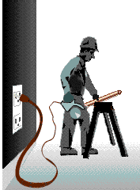
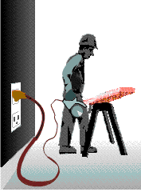
事故2: 缺少接地漏电保护
下面显示了良好或不良接地的示例
良好接地
不良接地
Notes:
培训师注意事项：
接地故障断路器(GFCI)监视从火线到零线的电流，如果检测到不平衡，它将在不到一秒钟的时间内使电路跳闸并切断电源。

Slide 65
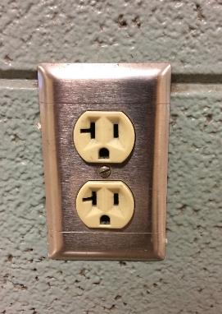
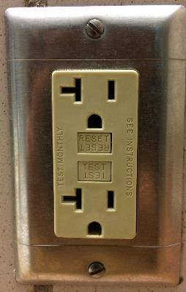
事故2: 缺少接地漏电保护
当插座不受接地故障断路器 (GFCI) 保护时
×
√

Slide 66
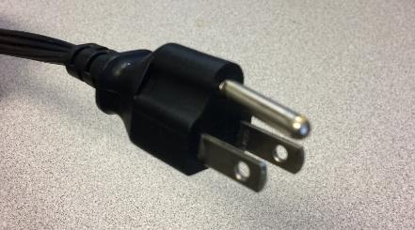
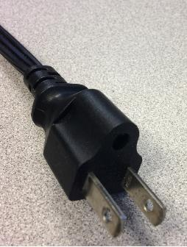
事故3: 接地路线缺少或不连续
接地路径松动或损坏
插脚缺失
×
×
插脚松动
OSHA法规： 1926.405

Slide 67
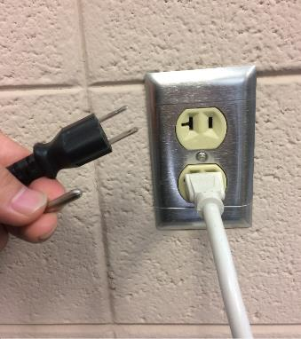
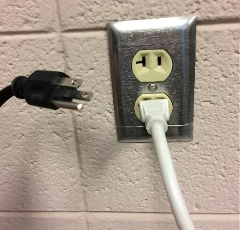
事故3: 接地路线缺少或不连续
问题12:如果底部的三脚插座已被占用,可以断开插头的接地针以适合二脚插座吗？
二脚插座
?
×
三脚插座
三孔插座
Notes:
插入未正确接地的电路中的工具可能会带电

Slide 68
事故3: 接地路线缺少或不连续
不要使用手持式非双重绝缘电动工具
危险！
故障电流可能流过工人的身体
×

Slide 69
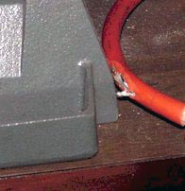
事故4: 未按规定使用设备
请勿使用损坏的电动工具或磨损的电线
禁止在室外使用室内专用的设备
×
OSHA法规： 1926.405

Slide 70
事故4: 未按规定使用设备
不要使用额定值错误的断路器或保险丝进行过电流保护
我不知道要使用什么断路器，所以只使用额定值最高的断路器。
×

Slide 71
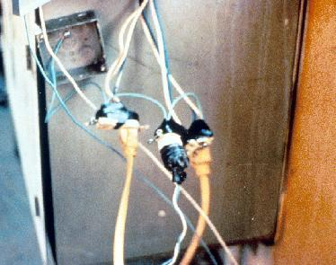
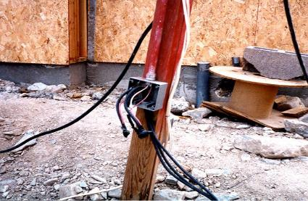
事故5: 不正确使用延长线或柔性电缆
临时使用，不用于永久布线
电线不正确地直接连接到电路
接地故障断路器 (GFCI) 应用于故障保护
×
×
Notes:
培训师注意事项：
请勿盘绕，弯曲或扭曲延长线或柔性电缆。 远离钉子或 钉书针。
图片来自(https://www.osha.gov/SLTC/etools/construction/electrical_incidents/powertools.html)

Slide 72
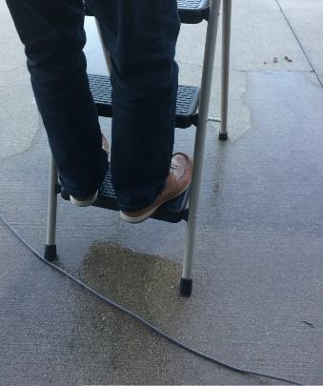
事故5: 不正确使用延长线或柔性电缆
请勿在潮湿或潮湿的地方使用延长线或软线
浴室
×
厨房
地下室
洗衣房

Slide 73
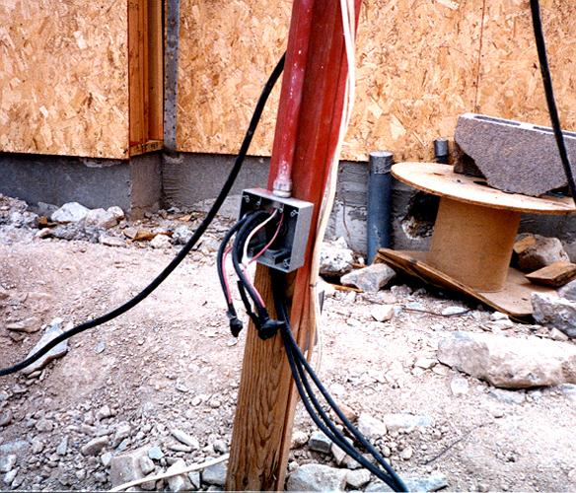
事故6: 接触带电设备或原件
×
Notes:
培训师注意事项：
与通电源接触的主要危险是电击和灼伤。 如果电气设备的电源未接地或路径已断开，或者存在带电部件或裸露的电线，则故障电流可能流过工人的身体，从而导致电灼伤或死亡。即使电源系统正确接地，由于极端条件和粗暴对待，电气设备也可能立即从安全变为危险。
此图中的问题：从接线盒或断路器盒上取下盖子

Slide 74
培训模块概述
第一部分: 基本术语和案例研究
第二部分: 电气危害（BESAFE）
第三部分: 施工中的电气事故
第四部分: 电气危害预防
保持架空高压电线的安全距离
使用接地故障断路器(GFCI)
检查便携式工具和延长线
遵循设计使用电动工具和设备
遵循上锁/ /挂牌程序
个人保护设备
隔离电气部件
Notes:
https://www.osha.gov/oshstats/commonstats.html

Slide 75
保持架空高压电线的安全距离
高压电线(假设电压为50千伏)
√
OSHA法规： 1926.600; 1926.416

Slide 76
保持架空高压电线的安全距离
高压电线(假设电压为50千伏)
√
OSHA法规： 1926.600; 1926.416

Slide 77
保持架空高压电线的安全距离
联系公用事业部门以断开架空或地下电力线的电源
首先让我打电话给公用事业公司以切断电源。
√
OSHA法规： 1926.961

Slide 78
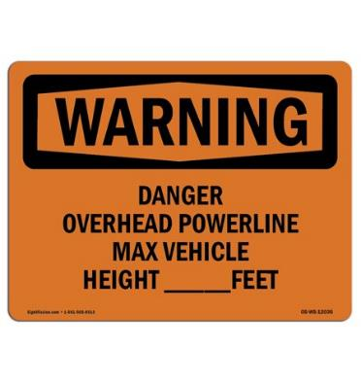
保持架空高压电线的安全距离
使用不导电的木材/玻璃/ 纤维梯子
放置警告标志
OSHA法规： 1926.1408
OSHA法规： 1926.1053
√
√

Slide 79
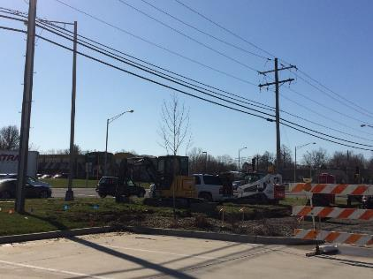
保持架空高压电线的安全距离
调查施工现场
电力线下不得放置任何材料/设备
OSHA法规： 1926.850
OSHA法规： 1926.1408
×
电力线
√
Notes:
培训师注意事项：
避免将材料存放在电力线下

Slide 80

使用接地故障断路器(GFCIs)
接地故障断路器(GFCI)是一种断路器, 当它检测到接地故障时会切断电源
使用前测试并重置每个接地故障断路器(GFCI)
复位按钮
OSHA法规： 1926.404
测试按钮
Notes:
培训师注意事项：
接地故障断路器(GFCI)监视从火线到零线的电流，如果检测到不平衡，它将在不到一秒钟的时间内使电路跳闸并切断电源。 如果按“测试”按钮时接地故障断路器(GFCI)不会重置或按钮没有弹出，则接地故障断路器(GFCI)可能没有电，或者接地故障断路器(GFCI)不好。

Slide 81
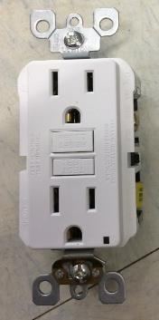

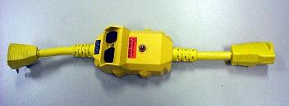
使用接地故障断路器 (GFCIs)
建筑应用中的GFCI类型
插座式
便携式
有线连接式
OSHA法规： 1926.404
Notes:
https://www.osha.gov/SLTC/etools/construction/electrical_incidents/gfci.html

Slide 82
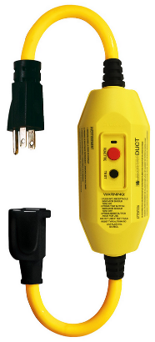
使用接地故障断路器 (GFCIs)
在所有120伏,单相,15安和20安插座上使用接地故障断路器(GFCI)
始终在软线或延长线上使用接地故障断路器(GFCI)
OSHA法规： 1926.404
Notes:
培训师注意事项：
GFCI监视从火线到零线的电流，如果检测到不平衡，它将在不到一秒钟的时间内使电路跳闸并切断电源。

Slide 83
使用接地故障断路器 (GFCIs)
OSHA的建筑业法规
1926.404(b)(1)(ii) 接地故障断路器。施工现场的所有120伏, 单相15安培和20安培的插座, 不是建筑物或结构的永久布线的一部分, 而是由员工使用的, 应为人员保护配备经认可的接地故障断路器。

Slide 84
使用接地故障断路器 (GFCIs)
OSHA的通用行业法规
1910.304(b)(3)(ii) 接地故障断路器。所有不是建筑物或结构的永久布线的一部分并且由人员使用的125伏，单相，15安，20安和30安的插座，应为人员保护配备接地故障断路器。

Slide 85
使用接地故障断路器 (GFCIs)
断路器与接地故障断路器 (GFCI)
 | 断路器 | 接地故障断路器
操作 | 自动 | 自动
保护什么 | 电路 | 人身
防止什么危害 | 过载或短路造成的损坏 | 往返电气设备之间的电流不平衡

Slide 86
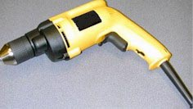
使用接地故障断路器 (GFCIs)
使用双重绝缘的手持工具
OSHA法规： 1926.302
双重绝缘符号
非导电塑料
无金属外壳
√
降低接地故障的风险并避免电击
Notes:
图片来自(https://www.osha.gov/SLTC/etools/construction/electrical_incidents/powertools.html)

Slide 87
使用接地棒
实现通往地面的低电阻路径
故障电流不会流过人体
OSHA法规： 1926.962
√

Slide 88
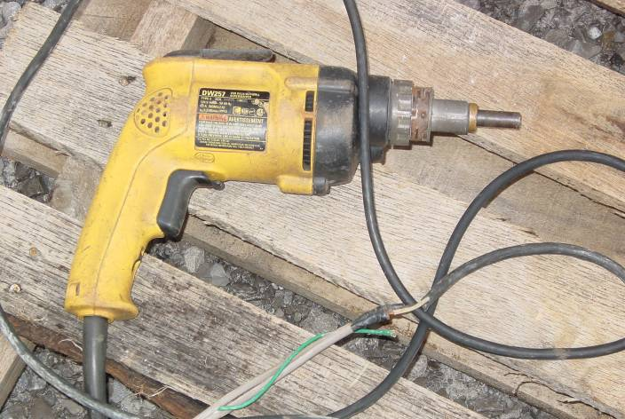
检查便携式工具和延长线
使用前目测检查电气设备
停止使用任何有缺陷的设备
OSHA法规： 1926.1412
软线绝缘层损坏
×
是否有裂纹或破裂？
Notes:
从“电击危险识别”中复制的照片(https://www.osha.gov/dte/outreach/construction/focus_four/)

Slide 89
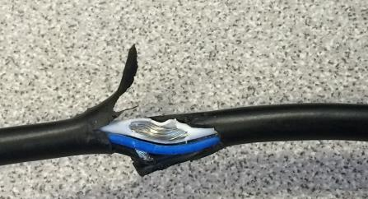
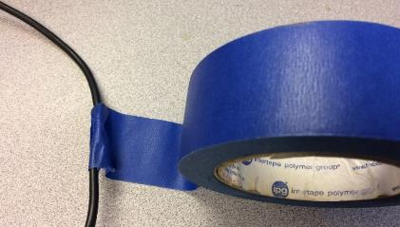
检查便携式工具和延长线
检查磨损, 切割或折断的电线
损坏的电线中裸露的金属很危险
不用胶带修理
×
×
OSHA法规： 1926.1412

Slide 90

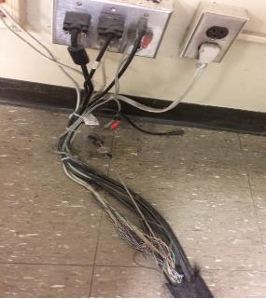
检查便携式工具和延长线
OSHA法规： 1926.416
电线不能穿过尖锐物体
电线应远离钉子, 钉书钉, 螺丝钉
不要在人行道上铺设延长线
×
×
×
Notes:
左图来自SH-20-843-SH0

Slide 91
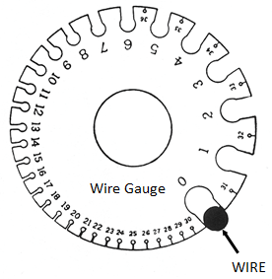
检查便携式工具和延长线
美国线规(AWG)用于测量电线尺寸或直径
美国线规 | 额定电流 | 典型用法
16 | 13 安培 | 延长线
12 | 20 安培 | 小家电
10 | 30 安培 | 窗式暖通空调 干衣机
8 | 40 安培 | 中央空调
6 | 55 安培 | 电炉
Notes:
培训师注意事项：
规格号越小表示电线越大。大电线可以安全地传输更高的电流。同样，更长的电线无法承受比相同规格的结实的电线更大的电流。 延长线的尺寸从0到36

Slide 92
检查便携式工具和延长线
选择合适的电线尺寸
OSHA法规： 1926.405
尺寸过小的电线
功率损耗过大
温度升高有火灾危险
不要使插座过载

Slide 93
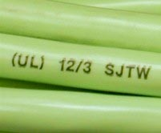
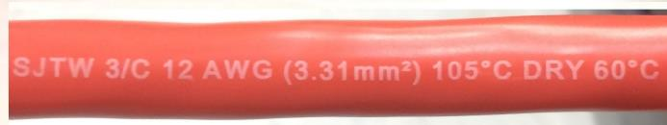
检查便携式工具和延长线
职业安全与健康管理局 (OSHA) 要求软线的额定值为硬线或超硬线
√
硬度编码： S, ST, SO, STO, SJ, SJO, SJTO
OSHA法规： 1926.405
Notes:
https://www.osha.gov/SLTC/etools/construction/electrical_incidents/flexiblecords.html

Slide 94
遵循设计使用电动工具和设备
仅使用经认可符合职业安全与健康管理局 (OSHA)标准的设备
根据制造商的说明使用所有设备
停止使用损坏的工具
OSHA法规： 1926.1417
Notes:
https://www.bradyid.com/applications/arc-flash-labeling-requirements

Slide 95
遵循设计使用电动工具和设备
问题13: 应该拔插头还是拔电缆？
√
×
答: 从插座上拔下电源插头时, 请务必拔下插头(而不是电线)。

Slide 96
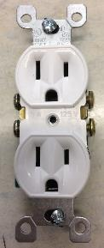
遵循设计使用电动工具和设备
使用额定正确的断路器或保险丝进行过电流保护
×
15安培插座
30安培
断路器
OSHA法规： 1926.449
没有过载保护, 因为它不会跳闸
Notes:
培训师注意事项：
通过使用具有错误额定值的断路器或熔断器进行过电流保护，这是一个常见错误，例如，在具有15或20安培插座的系统中使用30安培断路器。保护功能丢失，因为在超出系统负载时它不会跳闸。
https://www.bradyid.com/applications/arc-flash-labeling-requirements

Slide 97
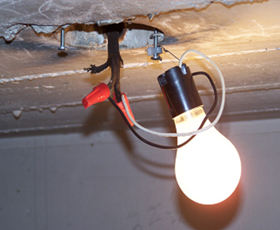
遵循设计使用电动工具和设备
临时照明
插座应为接地类型
配备重型电线
×
OSHA法规： 1926.405
Notes:
https://www.osha.gov/SLTC/etools/shipyard/ship_breaking/working_conditions/illumination.html

Slide 98
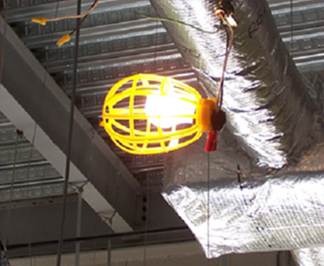
遵循设计使用电动工具和设备
临时照明
请勿通过电源线悬挂
必须保护电线免受损坏,必须保护灯泡
必须配备过电流保护装置, 例如保险丝或断路器
√
OSHA法规： 1926.405
Notes:
https://www.osha.gov/SLTC/etools/shipyard/ship_breaking/working_conditions/illumination.html

Slide 99
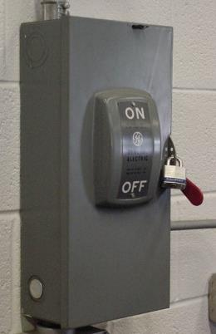
遵循上锁/ /挂牌程序
断电后将锁应用于电源
标记停用的控件
√
OSHA法规： 1926.417
Notes:
培训师注意事项：
对机械设备进行维修或保养的工人可能会因意外通电，机械设备启动或设备中存储的能量释放而受伤。 锁定/挂牌标准要求采用和实施惯例和程序，以关闭设备，使其与能源隔离，并防止在执行维护和维修活动时释放潜在的危险能源。 它包含最低性能要求，以及用于建立有效控制有害能量程序的明确标准。 但是，雇主可以灵活地制定适合其各自设施的锁定/挂牌计划。
参考 1926.417:
（a）控制。 在加电或断电的设备或电路上工作期间应停用的控制装置应加标签。 （b）设备和电路。 断电的设备或电路应使其不工作，并应在可以使该设备或电路通电的所有位置粘贴标签。 （c）标签。 应放置标签以清楚地识别正在使用的设备或电路。

Slide 100
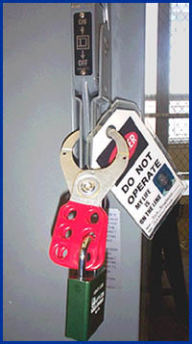
遵循上锁/ /挂牌程序
在可以通电的所有位置标记断电的设备和电路
标签必须标识正在处理的设备或电路
√
OSHA法规： 1926.417
Notes:
培训师注意事项：
参考 1926.417:
（a）控制。在加电或断电的设备或电路上工作期间应停用的控制装置应加标签。 （b）设备和电路。断电的设备或电路应使其不工作，并应在可以使该设备或电路通电的所有位置粘贴标签。
（c）标签。应放置标签以清楚地识别正在使用的设备或电路。

Slide 101
遵循上锁/ /挂牌程序
视频-案例研究：桥式起重机维修和保养
Notes:
培训师注意事项：
互动案例研究，有四个问题供学生讨论

Slide 102
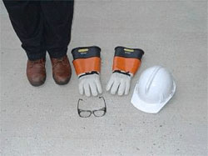
个人保护设备
穿戴适当的个人保护设备(PPE)
护目镜
面罩
绝缘手套
绝缘袖套
安全鞋
安全帽
阻燃服
OSHA法规： 1926.28
1926.100
OSHA对电气危险有特殊的PPE要求
Notes:
https://www.bradyid.com/applications/arc-flash-labeling-requirements
https://www.osha.gov/SLTC/etools/electric_power/personal_protective_equipment.html

Slide 103
个人保护设备
NFPA 70E是电气安全标准
NFPA（国家消防协会）
帮助避免因电气危险而造成的伤害和死亡
职业安全与健康管理局 (OSHA) 从标准角度和执行角度都接近NFPA 70E
协助遵守 OSHA 1910 Subpart S 和 OSHA 1926 Subpart K
Notes:
完整版本的NFPA-70E文件来自 https://www.nfpa.org/codes-and-standards/all-codes-and-standards/list-of-codes-and-standards/detail?code=70E

Slide 104
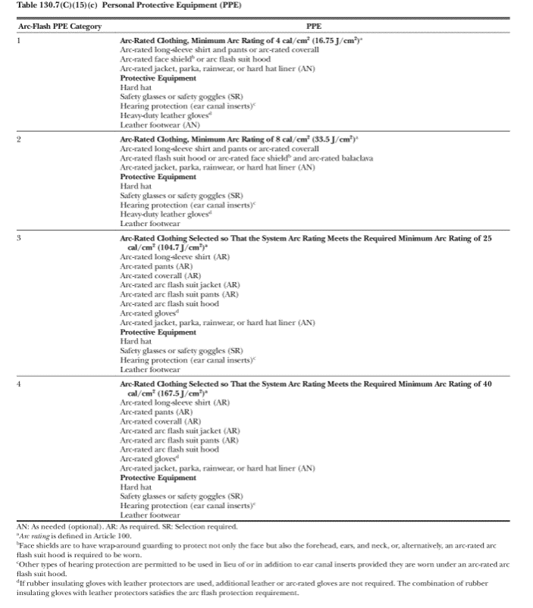
2018年版NFPA 70E：表1307.(C)(15)(c)
Notes:
培训师注意事项：
参考：
2018年版NFPA 70E：表1307.(C)(15)(c)个人保护设备(PPE)

Slide 105
个人保护设备
并非任何个人保护设备(PPE)都适合所有人
OSHA法规： 1926.28, 1926.100
例如安全帽的类型
安全帽类别 | 电压保护
G级(一般) | 2,200 伏
E类(电气) | 20,000 伏
C级(导电) | 没有电气危害防护
职业安全与健康管理局 (OSHA) PPE要求

Slide 106


个人保护设备
不要在电线附近戴金属安全帽
√
×
C级安全帽
E / G级安全帽
OSHA安全帽使用规定： 1926.100
Notes:
来自 SH-20-843-SH0

Slide 107

个人保护设备
认证标签显示其类别类型
Class C Hard Hat
Class A/B Hard Hat
Notes:
培训师注意事项：
重要的是要知道所有安全帽的安全帽外壳内部都带有认证标签。该标签标识了安全帽旨在满足的类型和类别标准。

Slide 108

隔离电气部件
使用防护装置或障碍物
更换盖子
防止在50伏或更高电压下工作的电气设备的带电部件意外接触
OSHA法规： 1926.403(i)(2)(i)
×
Class C Hard Hat
Class A/B Hard Hat
Notes:
培训师注意事项：
参考 1926.403(i)(2)(i)
除小节中其他地方要求或允许的以外，在50伏或更高电压下工作的电气设备的带电部件应通过机柜或其他形式的外壳或以下任何一种方式防止意外接触：
（A）通过位于只有合格人员才能进入的房间，保险库或类似外壳中的位置。
（B）隔板或屏幕的布置应使只有合格人员才能进入带电部件触及范围内的空间。此类隔板或屏幕上的任何开口的尺寸和位置均应确保人员不会意外接触带电部件或使导电物体与之接触。
（C）在阳台，画廊或平台上的位置，该阳台，画廊或平台的高度和布置应排除不合格人员。
（D）抬高地面或其他工作表面8英尺或更多，并安装成排除不合格人员。

Slide 109


隔离电气部件
进入其中的导体必须受到保护，未使用的开口必须关闭。
×
×
Notes:
培训师注意事项：
参考 1926.405(b)(1)
导体进入箱子，机柜或配件的位置。 进入箱体，机柜或配件的导体应加以保护，以防磨损，导体进入的开口应有效关闭。橱柜，盒子和配件中未使用的开口也应有效关闭。

Slide 110

隔离电气部件
接线盒，拉线盒和配件必须具有认可的盖子
箱子，机柜和配件中未使用的开口必须关闭
×
OSHA法规： 1926.405(b)(2)
Notes:
培训师注意事项：
参考1926.405(b)(2)
盖和顶篷。 所有拉线盒，接线盒和配件均应配备盖子。如果使用金属盖，则应将其接地。在通电的安装中，每个插座盒应有一个盖，面板或固定装置顶篷。带有柔性电线吊坠穿过的孔的出线盒盖上应装有为此目的而设计的衬套，或者应具有光滑，圆滑的表面，电线可以承托在该表面上。
图片问题：照片显示违反了这两个要求

Slide 111
培训模块摘要
危害识别
预防方法
有效的安全培训
使用前检查所有工具
不要接触掉落电力线
正确接地
接地故障断路器（GFCI）与所有工具一起使用
上锁/ /挂牌程序
正确使用软线
不要使用损坏的工具
不要在潮湿的环境下无法工作
穿戴个人防护装备(PPE)
隔离电气部件
接触高压电线
缺少接地漏电保护
接地路线缺少或不连续
未按规定使用设备
不正确使用延长线或柔性电缆
接触带电设备或原件
Notes:
https://www.bradyid.com/applications/arc-flash-labeling-requirements

Slide 112
培训模块摘要
工人营造安全的工作环境
良好的意识并了解电气危险识别
要单独工作，多人在一起工作
不要超时工作使身体疲倦
工人仅在有相关资格的任务上工作
岗前危害分析 (OSHA手册)
Notes:
http://www.elcosh.org/document/1624/894/d000543/section8.html

Slide 113

培训模块摘要
工作危害分析表 OSHA手册
Notes:
http://www.elcosh.org/document/1624/894/d000543/section8.html

Slide 114
培训模块摘要
工人营造安全的工作环境
锁定或标记有源电路和设备
使用前检查和测试电路
知道发生电气事故该怎么办
知道如何关闭以使设备断电
知道电路开关或断路器的位置
Notes:
http://www.elcosh.org/document/1624/894/d000543/section8.html

Slide 115

案例分析
您可以在下面找到哪些电气危险？
×
Notes:
如果必须在电力线附近操作起重机等设备，请与公用事业公司联系以断开电源并接地

Slide 116
案例分析
您可以在下面找到哪些电气危险？
×
起重机可能会接触架空电力线
交通信号灯表明可能没有打电话给公用事业公司以使电源线断电
×
Notes:
如果必须在电力线附近操作起重机等设备，请与公用事业公司联系以断开电源并接地

Slide 117

案例分析
您可以在下面找到哪些电气危险？
×

Slide 118
案例分析
×
工人很容易接触电源电路的任何部分
Notes:
从“电击危险识别”中复制的照片 (https://www.osha.gov/dte/outreach/construction/focus_four/)

Slide 119

案例分析
您可以在下面找到哪些电气危险？
×
Notes:
从“电击危险识别”中复制的照片 (https://www.osha.gov/dte/outreach/construction/focus_four/)

Slide 120
案例分析
×
必须支持, 保护或拆除交叉电线以保护工人
Notes:
从“电击危险识别”中复制的照片 (https://www.osha.gov/dte/outreach/construction/focus_four/)

Slide 121

案例分析
您可以在下面找到哪些电气危险？
×
Notes:
从“电击危险识别”中复制的照片 (https://www.osha.gov/dte/outreach/construction/focus_four/)

Slide 122
案例分析
×
开口未关闭
面板无死角
×
×
×
没有接地故障断路器(GFCI)
×
盒子没盖
系统未接地
Notes:
从“电击危险识别”中复制的照片 (https://www.osha.gov/dte/outreach/construction/focus_four/)

Slide 123

案例分析
您可以在下面找到哪些电气危险？
×
Notes:
从“电击危险识别”中复制的照片 (https://www.osha.gov/dte/outreach/construction/focus_four/)

Slide 124
案例分析
脚手架与电源线之间的距离小于10英尺
×
Notes:
从“电击危险识别”中复制的照片 (https://www.osha.gov/dte/outreach/construction/focus_four/)

Slide 125

案例分析
您可以在下面找到哪些电气危险？
×
Notes:
从“电击危险识别”中复制的照片 (https://www.osha.gov/dte/outreach/construction/focus_four/)

Slide 126
案例分析
使用三芯插头插入二芯插座, 没有接地
延长线损坏
×
×
Notes:
从“电击危险识别”中复制的照片 (https://www.osha.gov/dte/outreach/construction/focus_four/)

Slide 127

案例分析
您可以在下面找到哪些电气危险？
×
Notes:
从“电击危险识别”中复制的照片 (https://www.osha.gov/dte/outreach/construction/focus_four/)

Slide 128
案例分析
缺少接地针
×
Notes:
从“电击危险识别”中复制的照片 (https://www.osha.gov/dte/outreach/construction/focus_four/)

Slide 129

案例分析
您可以在下面找到哪些电气危险？
×
Notes:
从“电击危险识别”中复制的照片 (https://www.osha.gov/dte/outreach/construction/focus_four/)

Slide 130

案例分析
软线穿过门口（夹点）
×
Notes:
从“电击危险识别”中复制的照片 (https://www.osha.gov/dte/outreach/construction/focus_four/)

Slide 131
案例分析
我们从这次事故中学到什么教训？
一名建筑工人正在手动挖洞，该工程由于降雨而停止。雨停止后，工人回去挖沟。由于未保护与拉盒相连的电线，因此拉线盒会磨损电线的绝缘层，从而使拉盒，起重设备，钢丝绳和铲斗带电。工人进行施工时没有任何检查。当他触摸充电的水桶时，遭受了强烈的电击并死亡。
Notes:
电源线插入拉线盒需要保护
拉盒入口处需要保护盖
需要接地棒以保护带电的拉盒表面

Slide 132
案例分析
工人在潮湿的建筑物屋顶上喷涂太阳能电池板进行清洁。工人站在屋顶上, 与电线的高度相同
×
潜在的电气危险？
Notes:
https://www.osha.gov/pls/imis/accidentsearch.accident_detail?id=99840.015
喷涂会在屋顶上形成水坑并产生带电表面

Slide 133
有任何问题吗？

Slide 134
培训后测试
请开始培训后测试（15分钟）
Notes:
134

Slide 135
反馈调查
请填写反馈调查
（将培训包交给培训师）
Notes:
135

Slide 136
培训后测试答案
培训后测试互动答疑阶段
Notes:
136

Slide 137
结束 谢谢！

